Slide 1

БЮДЖЕТ для ГРАЖДАН
К проекту решения о
бюджете Зеленчукского муниципального района
Карачаево-Черкесской Республики
на 2017 год

Slide 2

Уважаемые жители
Зеленчукского муниципального района!
Представляем вашему вниманию очередной бюллетень, в котором подготовлена информация об основных положениях проекта бюджета Зеленчукского муниципального района на 2017 год. Данная информация в доступной форме знакомит Вас с основными характеристиками бюджета Зеленчукского муниципального района, основными целями, задачами и приоритетными направлениями бюджетной политики. В работе над проектом бюджета мы уделяем особое внимание повышению открытости и прозрачности этого процесса. Мы открыты для Ваших замечаний и предложений.
С уважением,
Руководитель проекта -
начальник финансового управления
А.А. Джужуева

Slide 3
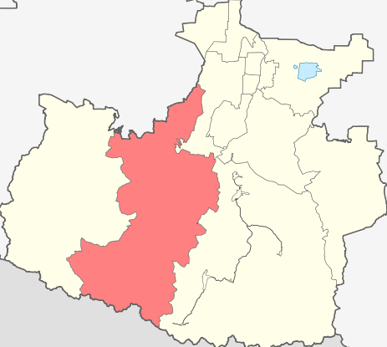

Социально-экономическая характеристика Зеленчукского муниципального района
Районный центр –
станица Зеленчукская
Площадь 2930,7 км²
Численность 48876 чел.
Сельское население 100 %
Плотность населения
16,7 чел./ кв. км.
18 населенных пунктов
9 сельских поселений:
Архызское
Даусузское
Зеленчукское
Исправненское
Кардониксое
Кызыл-Октябрское
Марухское
Сторожевское
Хасаут-Греческое
Зеленчукский район
Протяженность
автомобильных дорог:
федерального значения - 83,4 км, местного значения - 252 км.
Зеленчукский район занимает срединное положение в КЧР и граничит:
​ на западе – с Урупским районом Карачаево-Черкесии;
​ на севере – с Краснодарским краем;
​ на северо-востоке – с Хабезским районом Карачаево-Черкесии;
​ на востоке – с Карачаевским районом Карачаево-Черкесии;
​ на юге – с республикой Абхазией.

Slide 4
Основные показатели социально-экономического развития
Показатели | 2015 год | 2016 год | 2017 год (прогноз)
Демография
Численность населения среднегодовая, тыс. чел. | 49,3 | 48,9 | 48,7
Общий коэффициент рождаемости (на 1 000 чел.) | 12,7 | 12,9 | 12,9
Общий коэффициент смертности (на 1 000 чел.) | 14,2 | 14,5 | 12,9
Строительство
Общий объем работ (млн. руб.) | 372,4 | 411,7 | 456,9
Торговля и услуги населению
Оборот розничной торговли ( в ценах соответствующих лет; млн. руб.) | 1356,1 | 1389,5 | 1458,9
Оборот розничной торговли (% к предыдущему году) | 90,8 | 95,4 | 100,6
Денежные доходы населения, труд и занятость
Оплата труда ( млн. руб.) | 1438,4 | 1471,5 | 1518,6
Социальные выплаты ( млн. руб.) | 1854,0 | 1983,75 | 2122,5
Среднемесячная номинальная начисленная з/п (тыс. руб.) | 20,3 | 21,1 | 21,4
Среднедушевые денежные доходы в месяц (руб.) | 5728,4 | 6053,6 | 6399,9
Уровень безработицы (%) | 2,0 | 1,95 | 1,9

Slide 5

Глоссарий
Бюджет – форма образования и расходования денежных средств, предназначенных для финансового обеспечения задач и функций государства и местного самоуправления
Доходы бюджета -поступающие в бюджет денежные средства, за исключением источников финансирования дефицита бюджета
Расходы бюджета - выплачиваемые из бюджета денежные средства, за исключением средств, являющихся в соответствии с настоящим Кодексом источниками финансирования дефицита бюджета.
Дефицит бюджета - превышение расходов бюджета над его доходами.
Профицит бюджета - превышение доходов бюджета над его расходами.
Дотации на выравнивание бюджетной обеспеченности субъектов Российской Федерации предоставляются субъектам Российской Федерации, уровень расчетной бюджетной обеспеченности которых не превышает уровня, установленного в качестве критерия выравнивания расчетной бюджетной обеспеченности субъектов Российской Федерации
Межбюджетные трансферты - средства, предоставляемые одним бюджетом бюджетной системы Российской Федерации другому бюджету бюджетной системы Российской Федерации.
Бюджетная классификация Российской Федерации – группировка доходов, расходов и источников финансирования дефицитов бюджетов бюджетной системы Российской Федерации, используемая для составления и исполнения бюджетов, составления бюджетной отчетности, обеспечивающей сопоставимость показателей бюджетов бюджетной системы Российской Федерации (статья 18 Бюджетного кодекса).

Slide 6
Пошаговая схема прохождение проекта бюджета до его принятия
Подготовка финансовым управлением проекта бюджета Зеленчукского
муниципального района
Рассмотрение Советом Зеленчукского муниципального района проекта бюджета в первом чтении и
направление его на публичные слушания
Принятие бюджета Зеленчукского муниципального района
Шаг 1
Шаг 2
Шаг 3
Шаг 4
Шаг 5
Рассмотрение проекта Администрацией муниципального района и направление в Совет муниципального района и контрольный орган
Прохождение публичных слушаний проекта бюджета Зеленчукского муниципального района

Slide 7


Этапы формирования и исполнения бюджета
Составление проекта бюджета
(июль – 15 ноября)
Рассмотрение, проведение публичных слушаний и утверждение проекта бюджета
(15 ноября – 30 декабря)
Исполнение бюджета
(1 января – 31 декабря)
Контроль за исполнением
(1 января – 31 декабря)
Рассмотрение и утверждение годового отчета
(передается администрацией в Совет не позднее 1 мая)

Slide 8

Составление проекта районного бюджета основывается на:
Бюджетном
послании
Президента Российской
Федерации
Прогнозе социально-
экономического развития Зеленчукского муниципального района
Муниципальных программах Зеленчукского муниципального
района
Основных направлениях
бюджетной и налоговой
политики района
руководствуются:
Законом Карачаево-Черкесской Республики и решением Совете Зеленчукского муниципального района о бюджетном процессе и межбюджетных отношениях
Требованиями Бюджетного кодекса Российской Федерации
Бюджетной классификацией и иными нормативными документами

Slide 9
Содержание и форма проекта решения о бюджете
Бюджетным кодексом Российской Федерации установлены требования к форме и содержанию проекта решения о бюджете (статья 184). Порядок и сроки составления проектов местных бюджетов устанавливаются местными администрациями с соблюдением требований, устанавливаемых настоящим Кодексом и муниципальными правовыми актами представительных органов муниципальных образований (статья 184,3 БК РФ)
Р
 | Наименование | Номер статьи Решения Совета ЗМР о бюджете, либо приложения к решению
 | Основные характеристики проекта бюджета Зеленчукского муниципального района на 2017 год | статья 1 решения
 | Объем поступлений доходов бюджета муниципального района по основным источникам в 2017 г. | приложение 1 к решению
 | Нормативы отчислений неналоговых доходов в бюджет муниципального района на 2017 год | статья 3 решения приложение 2 к решению
 | Нормативы отчислений федеральных и региональных налогов и сборов (в части погашения задолженности прошлых лет по отдельным видам налогов, а также в части погашения задолженности и перерасчетов по отмененным налогам и сборам) в бюджет МР на 2017 год | статья 4 решения приложение 3 к решению
 | Перечень главных администраторов доходов бюджета муниципального района | статья 5 решения приложение 4 к решению
 | Перечень главных администраторов источников финансирования дефицита бюджета Зеленчукского муниципального района | статья 5 решения приложение 4 к решению
 | Перечень главных администраторов источников финансирования дефицита бюджета Зеленчукского муниципального района | статья 7 решения приложение 5 к решению
 | Объем бюджетных ассигнований бюджета муниципального района на 2017 год | статья 10 решения, приложение 6
 | Ведомственная структура расходов на очередной финансовый год - распределение бюджетных ассигнований по главным распорядителям бюджетных средств, целевым статьям (муниципаль-ным программам и непрограммным направлениям деятельности), группам видов расходов | статья 11 решения приложение 7
 | Распределение средств казенным учреждениям Зеленчукского муниципального района на 2017 год на выполнение переданных и собственных полномочий | статья 11.1 решения приложение 7 (в таб.1) к решению
 | Распределение субсидии бюджетным учреждениям на финансовое обеспечение муниципального задания на оказание муниципальных услуг (выполнение работ) и на иные цели | статья 11.2 - 11.4 решения приложение 7 (в таб.1-4)
 | Районный фонд финансовой поддержки сельских поселений муниципального района на 2017 год | статья 18 решения ,приложение 8
 | Распределение дотации бюджетам поселений на выравнивание бюджетной обеспеченности | приложение 9 к решению
 | Перечень муниципальных программ и подпрограмм муниципального района на 2017 год | приложение 10 к решению
 | Перечень главных распорядителей, распорядителей и прямых получателей средств бюджета | приложение 11 к решению

Slide 10
Кто участвует в формировании бюджета?
Участники бюджетного процесса:
Кто участвует в формировании бюджета?
Глава Администрация муниципального района
- руководит подготовкой вопросов формирования проекта районного бюджета;
- выносит на рассмотрение Совета;
- инициирует публичные слушания;
Контролирует исполнение;
Утверждает квартальную отчетность
Совет Зеленчукского района
- рассматривает и утверждает бюджет;
- устанавливает, изменяет и отменяет местные налоги;
- Рассматривает и утверждает внесение изменений в бюджет.
- Утверждает годовую отчетность
Финансовое управление Администрация ЗМР
Составляет и исполняет бюджет:
- доводит лимиты бюджетных ассигнований до ГРБС;
- проводит финансирование получателям БС
- принимает отчетность от ГРБС;
- составляет сводную отчетность районного бюджета;
- составляет консолидированную отчетность по МР;
Осуществляет муниципальные заимствования.
Контрольно - счетный орган ЗМР
- проводит экспертизу проекта бюджета;
- контролирует исполнение местного бюджета.
Получатели бюджетных средств
- составляют и исполняют бюджетную смету;
- ведут бюджетный учет;
- формируют и предоставляют главному распорядителю бюджетных средств бюджетную отчетность.
Главные администраторы (администраторы) доходов районного бюджета
- предоставляют сведения, необходимые для составления бюджета;
- анализируют, формируют и предоставляют бюджетную отчетность.
Главные распорядители (распорядители) бюджетных средств (ГРБС)
- осуществляют планирование расходов бюджета;
- составляют обоснование бюджетных ассигнований;
- формируют и утверждают муниципальные задания для подведомственных учреждений;
- формируют и предоставляют отчетность.
Главный администратор источников финансирования дефицита районного бюджета
(финансовое управление)
- осуществляют планирование (прогнозирование) поступлений и выплат по источникам финанси-рования дефицита бюджета;
- формируют бюджетную отчетность.
Участники бюджетного процесса
(субъекты, осуществляющие деятельность по составлению и рассмотрению проектов бюджетов, утверждению и исполнению бюджетов, контролю за их исполнением, осуществлению бюджетного учета, составлению, внешней проверке, рассмотрению и утверждению бюджетной отчетности)

Slide 11
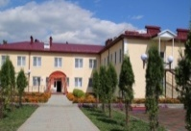
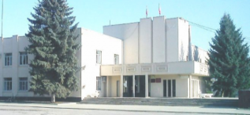

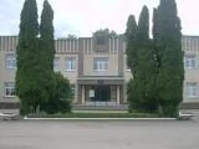
Сеть муниципальных учреждений
49 муниципальных учреждения
2 органа местного самоуправления:
1. Представительный орган – Совет
Зеленчукского муниципального р-на
2. Исполнительный орган – Администрация
Зеленчукского муниципального р-на
26 школ,
в них 5468 обучающихся
3 учреждения культуры
4 школ искусств (музыкальные школы), в них 888 обучающихся,
в т.ч. художественная школа на 74 детей
7 учреждений дополнительного образования детей,
2637 детей
1 - контрольный орган:
Из районного бюджета получают финансирование
56
учреждений
2 детско-юношеские спортшколы,
1133 воспитанника
Контрольно-ревизионная комиссия
Зеленчукского муниципального р-на
1 дом творчества детей,
616 детей
12 детских дошкольных учреждений,
1787 детей
Многофункциональный центр предоставления государственных и муниципальных услуг
4 отраслевых (функциональных) управлений и отделов
Единая дежурная диспетчерская служба
и Отдел по делам
ГО и ЧС
Информационно-методический кабинет
(в сфере образования и культуры)
1. Финансовое управление
2. Управление образования
3. Отдел культуры
4. Управление труда и социального развития

Slide 12
Основные характеристики районного бюджета
Наименование | План 2016 года |  | Ожидаемое исполнение 2016 года | Проект на 2017 год (на уровне проекта на 2016 год)
 | перв | уточн
Доходы | 754518,8 | 874851,3 | 869528,7 | 756898,1
Расходы | 754518,8 | 876210,4 | 870887,8 | 756898,1
Результаты (+,-) | - | - 1359,1 | - 1359,1 | -
в расчете
на 1 человека
15486,09 руб.
Доходы
756898,1
Расходы
756898,1
Динамика исполнения доходов и расходов

Slide 13
Приоритеты бюджета
Дальнейшее совершенствование методов налогового администрирования, повышение уровня ответственности главных администраторов доходов за качественное прогнозирование доходов бюджета и выполнение в полном объеме утвержденных годовых назначений по доходам бюджета;
Предотвращение уклонения от уплаты налогов;
Усиление контроля за соблюдением законодательства в области платежной дисциплины, легализации заработной платы, устранения нарушений по уплате страховых взносов в государственные внебюджетные фонды;
Повышение эффективности управления государственным и муниципальным имуществом посредством выявления неиспользуемых и (или) неэффективно используемых основных фондов и принятие мер по их перепрофилированию, продаже или предоставлению в аренду;
Обеспечение тесного взаимодействия органов государственной власти Карачаево-Черкесской Республики, органов местного самоуправления и территориальных подразделений федеральных органов власти в целях повышения роли имущественных налогов в формировании консолидированного бюджета Карачаево-Черкесской Республики.
Обеспечение выплаты заработной платы работникам муниципальных учреждений и органов местного самоуправления
Выполнение задач, поставленных майскими указами Президента Российской Федерации;
Исполнение действующих расходных обязательств

Slide 14

ДОХОДЫ
Доходы бюджетов формируются в соответствии с бюджетным законодательством Российской Федерации, законодательством о налогах и сборах и законодательством об иных обязательных платежах
Проект бюджета на 2017 год по безвозмездным поступлениям сформирован на уровне 2016 года. После принятия бюджета на республиканском уровне, проект районного бюджета ко второму чтению
(к принятию) будет скорректирован.

Slide 15
Особенности планирования доходов бюджета
С 1 января 2017года
Введение на территории Карачаево-Черкесской Республики с 1 января 2017 года особенностей исчисления налога на имущество организаций в отношении отдельных объектов недвижимости исходя из кадастровой стоимости в размере 1,2% в 2017 году, 1.4 %- в 2018 году, 1.7% -в 2019 году;
В соответствии с Федеральным законом от 03.07.2016 №360-ФЗ « О внесении изменений в отдельные законодательные акты Российской Федерации» с 1 января 2017 года будет применяться кадастровая стоимость актуальная на 1 января 2014 года, если кадастровая стоимость объекта недвижимости, определенная после 1 января 2014 года, меньше кадастровой стоимости, будет применяться меньшая кадастровая стоимость;
Повышение ставок по налогу на имущество организаций в отношении линейных объектов (железнодорожных путей общего пользования, линий электропередачи, магистральных трубопроводов) с 1,3 % в 2016 году до 1,6 % в 2017 году;
В целях повышения эффективности налогообложения имущества организаций в течение трех лет поэтапно увеличивалась ставка для органов государственной власти и местного самоуправления и подведомственных им учреждений до 2,2%, повышена ставка для предприятий по производству и переработке сельскохозяйственной продукции до 1,5%;
Продление действия системы налогообложения в виде единого налога на вмененный доход до 1 января 2021 года;
С 1 июля 2018 года на индивидуальных предпринимателей, являющихся налогоплательщиками единого налога на вмененный доход или налогоплательщиками патентной системы налогообложения, возлагается ранее отсутствовавшая обязанность по применению контрольно-кассовой техники.
Объем недоимки по налоговым доходам, учтенный в расчетах доходов районного бюджета
Показатели | Объем недоимки по отчетности МИФНС РФ в части райбюджета (на 01.09.2016) | Объем недоимки, учтенный в расчетах доходов на 2017 г. | % учтенный в расчетах
Всего по налоговым доходам, в том числе: | 7088,0 | 2098,8 | 90,3
НДФЛ | 3132,0
Налог, взимаемый в связи с применением УСН
Налог на имущество организаций | 2324,1 | 2098,8 | 90,3
ЕНВД, ЕСХН | 1631,9

Slide 16
Доходная часть бюджета муниципального района
Налоговые доходы
Неналоговые доходы
Безвозмездные
поступления
Налог на доходы физических лиц
Доходы от акцизов на автомобильный и прямогонный бензин, дизельное топливо, моторные масла для дизельных и (или) карбюраторных (инжекторных) двигателей
Налоги на совокупный доход
Налог на имущество организаций по имуществу, не входящему в Единую систему газоснабжения
Государственная пошлина по делам, рассматриваемым в судах общей юрисдикции, мировыми судьями
Государственная пошлина за выдачу разрешения на установку рекламной продукции.
Доходы от использования имущества, находящегося в муниципальной собственности
Плата за негативное воздействие на окружающую среду
Доходы от оказания платных услуг получателями средств бюджетов Доходы от компенсации затрат бюджетов МО
Доходы от реализации имущества, находящегося в муниципальной собственности
Доходы от продажи земельных участков, находящихся в муниципальной собственности
Штрафы, санкции, возмещение ущерба
Дотации
Субсидии
Субвенции
Иные межбюджетные трансферты
Прочие безвозмездные поступления от юридических и физических лиц

Slide 17
Структура налоговых доходов бюджета
(в тыс. руб.)

Slide 18
Структура неналоговых доходов бюджета
(в тыс. руб.)

Slide 19



Налоговые доходы
Прогноз налога на доходы физических лиц
Налог на доходы физических лиц (НДФЛ), или как мы в обиходе говорим «подоходный налог», удерживается с заработной платы работающих граждан (13%) и зачисляется в бюджет (федеральный, республиканский и местный) по нормативам, определенным Бюджетным кодексом Российской Федерации. Норматив отчисления в районный бюджет = 19,5 %
(по БК РФ и Законом КЧР)
НДФЛ
прогнозируется исходя из объема оплаты труда территории.
По стат. данным заработная плата составляет 2841123,8 тыс. руб. , 13% = 369346,1 тыс. руб., отчисления в районный бюджет 19,5 % и = 72022,5 тыс. руб.

Slide 20
Прогноз налога на имущество
В соответствии с Бюджетным кодексом Российской Федерации
данный налог зачисляется в республиканский бюджет
по нормативу – 100 %, из которых, в бюджет муниципального района поступает налог на имущество организаций по имуществу, не входящему в Единую систему газоснабжения по нормативу 50%, определенному законом Карачаево-Черкесской Республики.
Ожидаемая налоговая база для исчисления налога на имущество организаций за 2015 год | 5512390,0
Прогноз налоговой базы на 2017 год, с учетом коэффициента роста | 5567514,0
Налоговая ставка (%) | 2,2
Расчетная сумма налога | 122485
Норматив отчисления налога на имущество организаций в 2015 году | 50%
Коэффициент собираемости налога | 100
Сумма налога на имущество организаций на 2017 год | 61242,5

Slide 21
Прогноз единого налога на вмененный доход для отдельных видов деятельности
Фактическое исполнение за 9 мес. 2015 года | 4291,5
Фактически поступило в бюджет в 2015 году | 6136,2
Удельный вес 9 месяцев 2015 года к году | 0,70
Фактическое поступление за 9 месяцев 2016 года | 4851,3
Ожидаемое исполнение за 2016 год (по факту исполнения за 9 месяцев ) | 6764,0
Индекс-дефлятор объема платных услуг на 2017 год | 105,2
Прогноз поступления в бюджет на 2017 год | 7115,7
Прогноз единого сельскохозяйственного налога
Налоговая база | 9966
Налоговая ставка (%) | 6
Расчетная сумма налога | 598,0
Норматив отчисления налога (%) | 50%
Сумма налога на 2017 год | 299,0
Прогнозная сумма налога на 2017год | 299,0

Slide 22
Акцизы - прогноз
Фактическое исполнение за 9 мес. 2015 года | 0
Фактически поступило в бюджет в 2015 году | 0
Удельный вес 9 месяцев 2015 года к году | 0
Фактическое поступление за 9 месяцев 2016 года | 14208,4
Ожидаемое исполнение за 2016 год (по факту исполнения за 9 месяцев ) | 17553,9
Прогноз поступления в бюджет на 2017 год | 6832
Госпошлина – прогноз
Налоговая база | 9966
Налоговая ставка (%) | 6
Расчетная сумма налога | 598,0
Норматив отчисления налога (%) | 50%
Сумма налога на 2017 год | 299,0
Прогнозная сумма налога на 2017год | 299,0

Slide 23
Неналоговые доходы
Исполнение в 2015 году гораздо – взыскана задолженность прошлых периодов по договорам аренды от арендаторов
земельных участков
(из общего объема поступлений 81% -доходы от аренды земельных участков)
Отсутствие в собственности района высоколиквидных объектов имущества, подлежащих приватизации
СНИЖЕНИЕ ПОСТУПЛЕНИЙ ПО ПРИЧИНЕ
В 2016 году поступила безвозмездная финансовая помощь (разовая) из Федерального Фонда социальной и экономической
поддержки отечественной
кинематографии 4950,0 тыс. руб.
Продолжается работа по взысканию задолженности.
.
Непостоянный характер
поступлений отдельных
неналоговых доходов

Slide 24
Безвозмездные поступления
проект бюджета на 2017 год сформирован на уровне 2016 года
Дотация на выравнивание уровня бюджетной обеспеченности
43088,3 тыс. рублей
43088,3 тыс. рублей
2017 год
2016 год
Дотация на поддержку мер по обеспечению сбалансированности бюджетов
43088,3 тыс. рублей
43088,3 тыс. рублей
2017 год
2016 год

Slide 25

РАСХОДЫ
Особенности планирования расходов бюджета
С 01 января 2017 года
Органы местного самоуправления наделяются полномочием с 1 января 2017 года:
- на компенсацию отдельным категориям граждан оплаты взноса на капитальный ремонт общего имущества в
многоквартирном доме;
- на осуществление мероприятий по отлову, транспортировке, содержанию учету и регулированию численности
безнадзорных животных (собак) .
Предлагается к финансированию муниципальная программа «Развитие малого и среднего предпринимательства в Зеленчукском муниципальном районе на 2016-2018 годы», «Социальная поддержка населения в ЗМР на 2017-2019 годы», «Аппарат администрации Зеленчукского муниципального района на 2017-2019 годы», «Развитие многофункционального центра предоставления государственных и муниципальных услуг в Зеленчукском муниципальном районе на 2017-2019 годы»
Освобождаются от уплаты земельного налога в 2017 году :
- организации- в отношении земельных участков ,занятых административными зданиями органов местного
самоуправления на территории поселений (Архызского, Даусузского,З еленчукского, Исправненского, Кардоникского, Кызыл-
Октябрьского, Марухского, Сторожевского, Хасаут-Греческого );
- муниципальные бюджетные, автономные и казенные учреждения, финансируемые из республиканского и местного
бюджетов;
- в отношении земельных участков, занятыми ими на территории поселений (Даусузского, Зеленчукского, Кызыл -
Кызыл-Октябрьского и Исправненского);
- казенные предприятия в отношении земельных участков под строящимися, либо реконструируемыми объектам
социальной сферы и коммунальной инфраструктуры на территории поселений (Архызского, Зеленчукского, Исправненского,
Кардоникского, Кызыл-Октябрьского, Марухского).
Добавлены расходы на новую сеть дошкольного образовательного учреждения – детский сад «Радуга» в ст. Сторожевой на 150 мест.

Slide 26
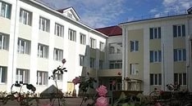
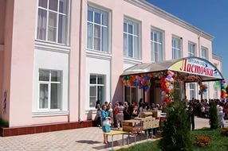

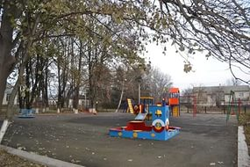
Расходная часть бюджета муниципального района
Формирование расходов бюджетов бюджетной системы
Российской Федерации осуществляется в соответствии с расходными
обязательствами, обусловленными установленным законодательством Российской Федерации разграничением полномочий федеральных органов государственной власти, органов государственной власти субъектов Российской Федерации и органов местного самоуправления, исполнение которых согласно законодательству Российской Федерации, международным и иным договорам и соглашениям должно
происходить в очередном финансовом году (очередном финансовом году
и плановом периоде) за счет средств соответствующих бюджетов
(статья 65 Бюджетного кодекса РФ)
На обеспечение выполнения функций казенных учреждений
Финансовая поддержка бюджетным учреждениям на обеспечение выполнения муниципального задания
осуществлении органами местного самоуправления переданных им отдельных государственных полномочий
по решению вопросов местного значения

Slide 27
Основные подходы по формированию
расходной части районного бюджета
Заработная плата работникам муниципальных учреждений по уровню средней зарплаты по республике и «дорожной карты, с учетом МРОТ 7500 руб.;
Работникам в органов местного самоуправления предусмотрена по значениям 2014-2016 годов без индексаций
Введение режима экономии по текущим расходам
Социальные выплаты гражданам предусмотрены по уровню 2016 года
Индексация расходов на коммунальные услуги
Программный бюджет более чем 90 процентов - реализация
20 муниципальных программ

Slide 28
Структура районного бюджета по «программному» принципу планирования
Программные и непрограммные расходы
Программные расходы
(по муниципальным программам)
Непрограммные расходы (Содержание представительного органа, контрольно-счетного органа, субсидия автотранспортному предприятию по перевозке граждан, исковые требования по решению суда)
Социальной-культурной направлен-ности
6 программ
Поддержка отраслей экономики
2 программ
Обеспечение безопасных условий жизне-деятельности
3 программ
Управление муниципальными финансами
2 программ
Общего характера
7 программ

Slide 29
Муниципальные программы
тыс. рублей
Наименование программы | 2017 год
ВСЕГО расходов по программам: в том числе: | 246919,2
1. Муниципальная программа «Управление муниципальными финансами на 2017-2019г» | 42119,4
1.1.Муниципальная подпрограмма «Создание условий для эффективного и ответственного управления муниципальными финансами, повышения устойчивости бюджетов муниципальных образований Зеленчукского муниципального района» | 35276
1.2.Муниципальная подпрограмма «Обеспечение реализации муниципальной программы и прочие мероприятия» | 6843,4
2. Муниципальная программа «Развитие муниципальной системы образования Зеленчукского муниципального района на 2017-2020 годы» | 102302,3
2.1.Муниципальная подпрограмма «Одаренные дети» | 100
2.2.Муниципальная подпрограмма «Развитие дошкольного образования » | 27772,6
2.3.Муниципальная подпрограмма «Развитие системы отдыха и оздоровления детей» | 724,5
2.4.Муниципальная подпрограмма «Развитие общего образования » | 42595,4
2.5.Муниципальная подпрограмма «Развитие дополнительного образования детей » | 19606,2
2.6.Муниципальная подпрограмма «Другие вопросы образования » | 6095

Slide 30
2.7.Муниципальная подпрограмма «Комплексная безопасность образовательных учреждений» | 3195
2.8.Муниципальная подпрограмма «Обеспечение реализации муниципальной программы и прочие мероприятия » | 2213,6
3. Муниципальная программа «Молодежная политика Зеленчукского муниципального района на 2017-2019 годы» | 350
4. Муниципальная программа «Профилактика употребления наркотических средств, психотропных веществ и их прекурсоров подростками и молодежью в Зеленчукском муниципальном районе на 2017-2019 годы» | 38
5. Муниципальная программа «Обеспечение жильем молодых семей в Зеленчукском муниципальном районе на 2016-2018 годы» | 1244,8
6. Муниципальная подпрограмма «Профилактика терроризма и экстремизма в Зеленчукском муниципальном районе на 2017-2019годы» | 140
7. Муниципальная подпрограмма «Противодействие коррупции в Зеленчукском муниципальном районе на 2017-2019 годы» | 50
8. Муниципальная подпрограмма «Профилактика преступлений и иных правонарушений на территории Зеленчукского муниципального района на 2017-2019 годы» | 400
9. Муниципальная программа «Содействие занятости несовершеннолетних граждан Зеленчукского муниципального района на 2017-2019 годы» | 60
10. Муниципальная программа «Развитие физической культуры и спорта в Зеленчукском муниципальном районе на 2017-2019 годы | 350
11. Муниципальная программа «Доступная среда Зеленчукского муниципального района на 2016-2018 годы» | 360
12. Муниципальная программа «Развитие и становление Зеленчукского районного общества Баталпашинского казачьего отдела Кубанского казачьего войска на 2017 год» | 400

Slide 31
13. Муниципальная программа «Развитие культуры Зеленчукского муниципального района на 2016-2018 годы» | 55281,7
14. Муниципальная программа «Развитие здравоохранения Зеленчукского муниципального района на 2016-2018 годы» | 500
15. Муниципальная программа «Устойчивое развитие сельских территорий Зеленчукского муниципального района на 2014-2017 годы и на период до 2020 года» | 537
16. Муниципальная программа «Социальная поддержка пожилых граждан на 2016-2018 годы в Зеленчукском муниципальном районе» | 110
17. Муниципальная программа «Развитие малого и среднего предпринимательства в Зеленчукском муниципальном районе на 2016-2018 годы» | 30
18. Муниципальная программа «Социальная поддержка населения в Зеленчукском муниципальном районе на 2017-2019 годы » | 13723,7
18.1. Муниципальная подпрограмма «Материальная помощь гражданам, оказавшимся в трудной жизненной ситуации» | 220
18.2. Муниципальная подпрограмма «Выплата пенсии за выслугу лет лицам, замещавшим муниципальные должности и должности муниципальной службы в администрации Зеленчукского муниципального района» | 2492,4
18.3. Муниципальная подпрограмма «Проведение тематических и праздничных мероприятий, чествование юбиляров и долгожителей» | 130
18.4. Муниципальная подпрограмма «Обеспечение условий реализации муниципальной целевой программы «Социальная поддержка населения в Зеленчукском муниципальном районе на 2017-2019 годы» | 10881,3
19. Муниципальная программа «Аппарат администрации Зеленчукского муниципального района на 2017-2019 годы» | 22889,3
20. Муниципальная программа «Развитие многофункционального центра предоставления государственных и муниципальных услуг в Зеленчукском муниципальном районе на 2017- 2019 годы» | 6033

Slide 32

Муниципальная программа
«Развитие муниципальной системы
образования Зеленчукского муниципального района
на 2017-2020 годы»
На реализацию муниципальной программы в проект бюджета на 2017 год включены расходы в сумме 102302,3 тыс. руб.
Подпрограммы
Реализация мероприятий данной подпрограммы направлена на совершенствование муниципальной системы выявления и развития детской одаренности и адресной поддержки детей в соответствии с их способностями.
Одаренные дети
В рамках данной подпрограммы предусмотрено приобретение продуктов питания для дошкольных образовательных учреждений, оборудования, расходы на содержание зданий, оплату коммунальных услуг. Реализация мероприятий подпрограммы направлена на создание условий для содержания детей в муниципальных образовательных учреждениях, обеспечивающих общедоступное, качественное и бесплатное дошкольное образование.
Развитие дошкольного образования
Реализация данной подпрограммы направлена на использование всех возможностей для укрепления здоровья детей, снижение уровня их заболеваемости, наполнением каникулярного времени содержательной деятельностью, направленной на развитие интеллектуальных, творческих способностей детей, их социальную адаптацию, охватить организованными летними формами отдыха и оздоровления как можно больше детей района.
Развитие системы отдыха и оздоровления детей

Slide 33
В рамках данной подпрограммы предусмотрены расходы на обеспечение условий безопасного пребывания детей в образовательном учреждении, содержание зданий в соответствии с нормативами СанПИН, пожарной безопасности и травмобезопасности, оплату коммунальных услуг, услуг связи, содержание школьных автобусов общеобразовательных учреждений, уплату налогов. Расходы направлены на обеспечение получения качественного образования, создание материально- технических, финансовых, кадровых, управленческих условий для удовлетворения образовательных потребностей школьников.
Развитие общего образования
Мероприятия данной подпрограммы направлены на улучшение материально-технической базы учреждений дополнительного образования детей, создания условий для реализации эффективного и рационального учебно-воспитательного процесса в учреждениях дополнительного образования детей. Дополнительное образование детей направлено на формирование и развитие творческих способностей детей, удовлетворение индивидуальных потребностей, формирование культуры здорового и безопасного образа жизни, организацию свободного времени, а также выявление и поддержка детей, проявивших выдающиеся способности.
Развитие дополнительного образования
Мероприятия подпрограммы направлены на повышение эффективности методической службы, обеспечивающей научно-методическое и информационное сопровождение развития муниципальной системы образования, повышение качества образования через повышение профессиональной компетентности руководящих и педагогических кадров. Так же мероприятия подпрограммы направлены на повышение эффективности и результативности деятельности бухгалтерско-хозяйственной службы управления образования, укрепление материально-технической базы методического кабинета и бухгалтерско-хозяйственной службы управления образования.
Другие вопросы образования

Slide 34

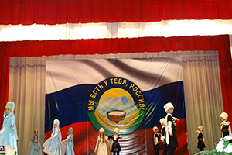
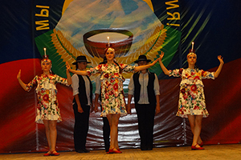
Муниципальная программа «Развитие культуры Зеленчукского муниципального района
на 2016-2018 годы»
Расходы направлены на реализацию в Зеленчукском муниципальном районе повышения уровня обеспеченности населения учреждениями культуры, создания условий для повышения качества и разнообразия услуг, предоставляемых в сфере культуры. Сохранение и развитие традиционной народной культуры и любительского самодеятельного творчества, увеличение доступности и расширение предложений населению культурных благ и информации в области культуры
На реализацию муниципальной программы в проект бюджета на 2017 год включены расходы в сумме 55281,7 тыс. руб.

Slide 35


Муниципальная программа «Социальная поддержка населения в Зеленчукском муниципальном районе на 2017-2019 годы»
На реализацию муниципальной программы в проект бюджета на 2017 год включены расходы в сумме 13723,7 тыс. руб.
Расходы направлены на реализацию в Зеленчукском муниципальном районе социальной поддержки граждан пожилого возраста, инвалидов и семей с детьми, находящихся в трудной жизненной ситуации, создание условий для повышения качества жизни, оказание мер социальной поддержки пожилым гражданам, инвалидам и семьям с детьми, укрепление взаимодействия государственных, муниципальных и иных систем и служб, призванных способствовать разрешению социальных проблем пожилых граждан, инвалидов и семей с детьми.

Slide 36
Подпрограммы
В проект бюджета включено 220 тыс. руб. Расходы предусмотрены на улучшение материального положения малообеспеченных граждан, оказавшихся по независящим от них причинам в трудной жизненной ситуации, повышение степени их социальной защищенности, поддержка активного социального долголетия граждан пожилого возраста и инвалидов.
Материальная помощь гражданам, оказавшимся в трудной жизненной ситуации
Выплата пенсии за выслугу лет лицам, замещавшим муниципальные должности и должности муниципальной службы в администрации Зеленчукского муниципального района.
В проект бюджета включено 2492,4 тыс. руб. Расходы предусмотрены на выплату пенсии за выслугу лет лицам, замещавшим муниципальные должности и должности муниципальной службы в администрации Зеленчукского муниципального района.
В проект бюджета включено 130 тыс. руб. Расходы направлены на проведение и организацию мероприятий, направленных на социальную реабилитацию ветеранов Великой Отечественной войны, вдов, ветеранов боевых действий, пожилых граждан, инвалидов, реабилитированных, детей-инвалидов, семей с детьми.
Проведение тематических и праздничных мероприятий, чествование юбиляров и долгожителей.
В проект бюджета включено 10881,3 тыс. руб. Расходы направлены на обеспечение эффективного управления муниципальной целевой программой, повышение качества оказания муниципальных услуг и исполнения государственных функций обеспечения эффективного управления финансами в социальной сфере, обеспечение эффективного управления кадровыми ресурсами в социальной сфере по реализации муниципальной целевой программы, повышение качества материально-технического обеспечения Управления труда и социального развития администрации Зеленчукского муниципального района.
Обеспечение условий реализации муниципальной программы «Социальная поддержка населения в Зеленчукском муниципальном районе на 2017-2019 годы»

Slide 37

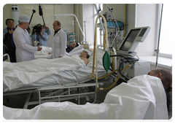
Муниципальная программа
«Развитие здравоохранения Зеленчукского муниципального района
на 2016-2018 годы»
Расходы по здравоохранению производятся за счет средств ФОМС и направлены на реализацию в Зеленчукском муниципальном районе совершенствования системы охраны здоровья населения района в целях профилактики заболеваний, сохранения и укрепления физического и психического здоровья каждого человека, поддержания его долголетней и активной жизни, предоставление ему медицинской помощи, снижение дефицита медицинских кадров и обеспечение муниципальной системы здравоохранения высококвалифицированными специалистами, обеспечение качества медицинской помощи и повышения эффективности медицинских услуг, укрепление материально-технической базы, обеспечение доступности медицинской помощи. Часть расходов за счет средств местного бюджета. На реализацию данной программы в проект бюджета включено 500 тыс. руб.

Slide 38
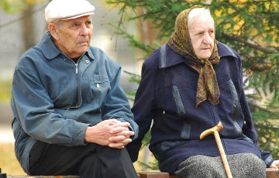

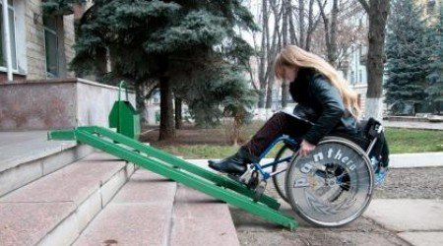
Муниципальная программа «Социальная поддержка пожилых граждан на 2016-2018 годы
в Зеленчукском муниципальном районе»
В проект бюджета по данной программе включено 110 тыс. руб.
Расходы направлены на реализацию в Зеленчукском муниципальном районе условий для повышения качества жизни граждан пожилого возраста , предоставление различных мер социальной поддержки, обеспечение доступности культурно-массовых услуг, внедрение новых форм социального обслуживания , привлечение к участию в культурной жизни района.
Муниципальная программа
«Доступная среда на 2016-2018 годы в Зеленчукском муниципальном районе»
В проект бюджета по данной программе включено 360 тыс. руб.
Расходы направлены на создание условий для беспрепятственного доступа маломобильных граждан, на проведение мероприятий по со культурной и спортивной реабилитации маломобильных групп населения таких, как: проведение социально-значимых мероприятий, собраний общественности, проведение районной спартакиады среди инвалидов. Адаптация зданий в целях обеспечения доступности для инвалидов и других маломобильных групп населения.

Slide 39


Муниципальная программа
«Обеспечение жильем молодых семей
на 2016-2018 годы»
На реализацию муниципальной программы в проект бюджета на 2017 год включены расходы в сумме 1244,8 тыс. руб.
Финансирование программы осуществляется за счет средств: федерального бюджета, предоставляемых на конкурсной основе в форме субсидий бюджету Карачаево-Черкесской Республики на софинансирование мероприятий Программы;
средств республиканского бюджета, предоставляемые на конкурсной основе в форме субсидий бюджету Зеленчукского муниципального района на софинансирование мероприятий Программы;
средств местного бюджета;
средств кредитных и других организаций, предоставляющих молодым семьям кредиты и займы на приобретение жилого помещения или строительство индивидуального жилого дома, в том числе ипотечные жилищные кредиты;
средств молодых семей, используемых для частичной оплаты стоимости приобретаемого жилого помещения или строительства индивидуального жилого дома.
Мероприятия данной программы направлены на укрепление института молодой семьи, оздоровление демографической ситуации в обществе, реализация государственной поддержки, направленной на улучшение жилищных условий молодых семей.

Slide 40
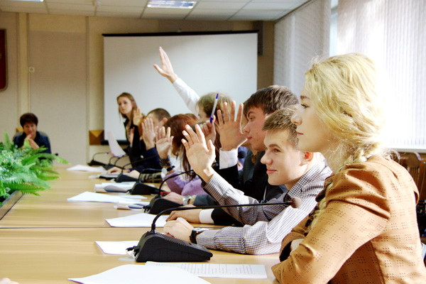
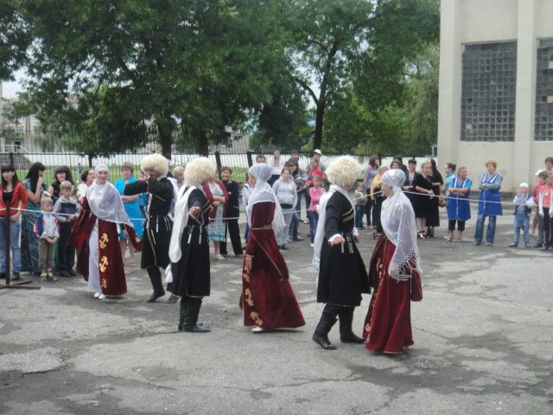
Муниципальная программа
«Молодежная политика Зеленчукского муниципального района
на 2017-2019 годы»
На реализацию муниципальной программы в проект бюджета на 2017 год включены расходы в сумме 350 тыс. руб.
В рамках данной программы предусмотрены мероприятия, повышающие качественный уровень организованного досуга молодежи, а также направленных на гражданско-патриотическое воспитание, профилактику асоциального поведения в молодежной среде; снижение доли молодых граждан, страдающих алкоголизмом, наркоманией, токсикоманией по сравнению с предыдущими годами; увеличение количество детей и подростков, охваченных отдыхом в летний период; проведение мероприятий для детей и молодежи, направленных на творческое, духовно-нравственное, трудовое и физическое развитие.

Slide 41
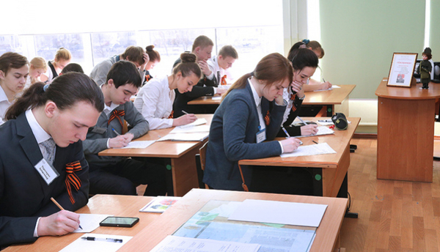
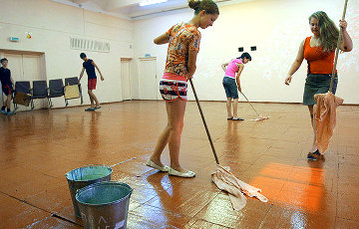
Муниципальная программа «Содействие занятости несовершеннолетних граждан Зеленчукского муниципального района
на 2017-2019 годы»
На реализацию муниципальной программы в проект бюджета на 2017 год включены расходы в сумме 60 тыс. руб.
Программа разработана с целью приобщения подростков к труду в свободное от учебы время, получения первичных профессиональных навыков, адаптации на рынке труда района, профилактики безнадзорности и правонарушений среди несовершеннолетних. Программа предусматривает решение задач по временному трудоустройству несовершеннолетних граждан в возрасте от 14 до 18 лет, а также оказание услуг по профессиональной ориентации с целью оказания помощи в выборе профессии и профессиональном самоопределении.

Slide 42

Муниципальная программа
«Профилактика терроризма и экстремизма
в Зеленчукском муниципальном районе
на 2017-2019 годы»
На реализацию муниципальной программы в проект бюджета на 2017 год включены расходы в сумме 140 тыс. руб.
Социально-экономическая эффективность реализации Программы про­является в следующих целевых показателях:
-совершенствование механизма, обеспечивающего эффективную профи­лактику терроризма и экстремизма в районе;
-обеспечение максимальной антитеррористической защищенности критически важных, потенциально опасных объектов, объектов жизнеобеспече­ния, с массовым пребыванием людей.
- проведение мероприятия по совершенствованию антитеррористической защищенности важных и опасных объектов, мест массового пребывания людей;
-проведение тактико-специальные учения по отработке вопросов взаимодействия всех сил и средств, при выполнении задач по пресечению террористической направленности на объектах с массовым пребыванием людей;
-проведение опросов преподавателей и учащихся муниципальных общеобразовательных учреждений по изучению уровня правовой культуры молодежи, эффективности работы по профилактике экстремизма в молодежной среде в 26 школах;
-проведение семинара со специалистами, работающими с молодежью, по профилактике терроризма и экстремизма.

Slide 43

Муниципальная программа
«Противодействие коррупции в Зеленчукском муниципальном районе
на 2017-2019 годы»
На реализацию муниципальной программы в проект бюджета на 2017 год включены расходы в сумме 50 тыс. руб.
Расходы на реализацию мероприятий по программе , направлены на :
1. Совершенствование правового регулирования в сфере противодействия коррупции.
2. Организационные меры по формированию механизмов противодействия коррупции.
3. Внедрение антикоррупционных механизмов в рамках реализации кадровой политики в администрации Зеленчукского муниципального района.
4. Организация проведения антикоррупционной экспертизы нормативных правовых актов администрации Зеленчукского муниципального района.
5.Создание условий для снижения правового нигилизма, формирования антикоррупционного общественного мнения и нетерпимости к коррупционному поведению
6. Повышение эффективности общественного контроля за деятельностью органов местного самоуправления, организация взаимодействия с институтами гражданского общества и другие мероприятия.

Slide 44
Муниципальная программа
«Профилактика преступлений и иных правонарушений
в Зеленчукском муниципальном районе
на 2017-2019 годы»
На реализацию муниципальной программы в проект бюджета на 2017 год включены расходы в сумме 400 тыс. руб.
Расходы на реализацию мероприятий Программы направлены:
- в целях повышения профессионального мастерства участковых уполномоченных полиции;
- в целях повышения профессионального мастерства инспекторов по делам несовершеннолетних, направление средств на поощрение сотрудников полиции, которые показали наивысшие результаты в оперативно-служебной деятельности в 2017 году.
- в целях совершенствования работы действующих и внедрения новых систем видеонаблюдения, видео-фиксации, аппаратно-программных комплексов и устройств экстренной связи «гражданин-полиция», АПК «Барс», в населенных пунктах муниципального района приобретать видеокамеры с необходимой аппаратурой.

Slide 45

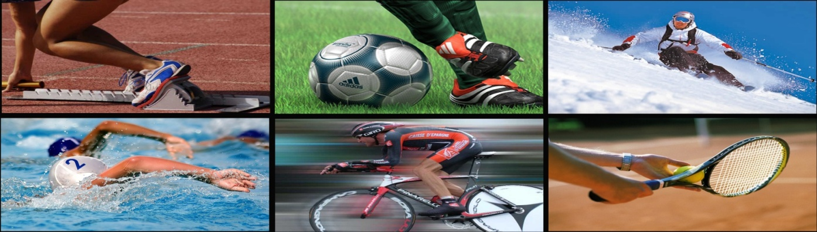
Муниципальная программа
«Развитие физической культуры и спорта в Зеленчукском муниципальном районе
на 2017 – 2019 годы»
На реализацию муниципальной программы в проект бюджета на 2017 год включены расходы в сумме 350 тыс. руб.
Расходы направлены на реализацию мероприятий данной программы - проведение спортивных мероприятий по баскетболу, волейболу, футболу, легкой атлетике, шахматам, настольному теннису, вольной борьбе. К целевым показателям социально-экономической эффективности программы относятся:
-увеличение доли жителей района, систематически занимающихся физической культурой и спортом;
- увеличение количества детей и подростков, занимающихся спортом;
- увеличение количества спортивных сооружений в районе.
В 2017 году планируется увеличить удельный вес населения, систематически занимающегося физической культурой и спортом, до 65%.

Slide 46




Муниципальная программа
«Профилактика употребления наркотических средств, психотропных веществ и их прекурсоров подростками и молодежью Зеленчукского муниципального района на 2017 – 2019 годы»
На реализацию муниципальной программы в проект бюджета на 2017 год включены расходы в сумме 38 тыс. руб.
Для реализации мероприятий программы ежеквартально проходить заседания антинаркотической комиссии Зеленчукского муниципального района по вопросам координации усилий в сфере профилактики наркомании. В целях выявления и постановки на учет несовершеннолетних, употребляющих наркотические средства МВД РФ совместно со службами УУП, ППС, ОВО, ОУР регулярно проводить проверки мест массового скопления молодежи на предмет выявления фактов сбыта наркотических средств и психотропных веществ несовершеннолетними. В течение 2017 года важное внимание уделять межведомственному взаимодействию. В целях выработки единой концепции и координации деятельности в сфере незаконного оборота наркотиков на регулярной основе проводить рабочие встречи с сотрудниками УФСКН РФ по КЧР. Совместно с врачом-наркологом проводить профилактические беседы с несовершеннолетними. Проводить спортивные мероприятия, конкурс рисунков и плакатов «Я выбираю жизнь», командная игра «Аукцион здоровья», конкурс сочинений, семинары.

Slide 47
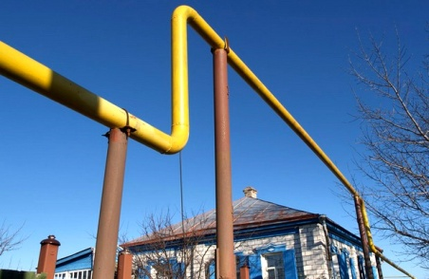
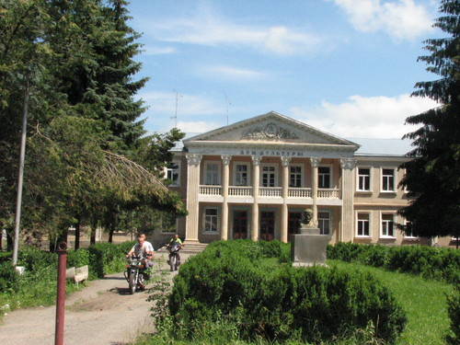
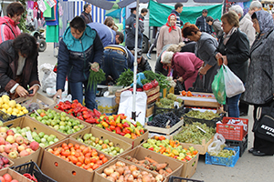
Муниципальная программа «Устойчивое развитие сельских территорий Зеленчукского муниципального района на 2014-2017 годы и на период до 2020 года»
На реализацию муниципальной программы в проект бюджета на 2017 год включены расходы в сумме 537 тыс. руб.
Расходы направлены на развитие сети учреждений культурно-досугового типа в сельской местности, комплексное обустройство объектов социальной и инженерной инфраструктуры
Муниципальная программа
«Развитие малого и среднего предпринимательства в Зеленчукском муниципальном районе на 2016-2018 годы»
На реализацию муниципальной программы в проект бюджета на 2017 год включены расходы в сумме 30 тыс. руб.
Расходы направлены на обеспечение благоприятных условий для развития малого и среднего предпринимательства в Зеленчукском муниципальном районе способствующих устойчивому росту социально-экономического развития ЗМР, формирование экономически активного среднего класса, ускорению развития малого и среднего предпринимательства в приоритетных для Зеленчукского муниципального района сферах деятельности.

Slide 48

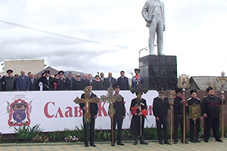
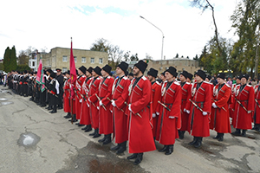
Муниципальная программа «Развитие и становление Зеленчукского районного общества Баталпашинского казачьего отдела Кубанского казачьего войска на 2017 год»
В проект бюджета включено 400 тыс. руб. Расходы направлены на реализацию в Зеленчукском муниципальном районе политики по возрождению и развитию казачества, развитие системы патриотического воспитания молодежи, возрождение традиционной культуры казачества, развитие физической культуры и спорта, сохранение культурных ценностей, повышение эффективности процесса возрождения и становления казачества.

Slide 49


Муниципальная программа
«Управление муниципальными финансами
Зеленчукского муниципального района на 2017-2019 годы»
Поставленные цели и задачи муниципальной программы должны соответствовать социально - экономическим приоритетам Зеленчукского муниципального района. Целью муниципальной программы является обеспечение долгосрочной сбалансированности и устойчивости бюджета Зеленчукского муниципального района, повышение качества и прозрачности управления муниципальными финансами.
При реализации муниципальной программы необходимо достигнуть следующие показатели:
1. Обеспечение равных условия для устойчивого и эффективного исполнения расходных обязательств муниципальных образований Зеленчукского муниципального района, обеспечить сбалансированность и повышение финансовой самостоятельности местных бюджетов.
2. Эффективно управлять муниципальным долгом Зеленчукского муниципального района.
3. Дотации на выравнивание бюджетной обеспеченности муниципальных образований района для осуществления отдельных государственных полномочий поселениям, входящим в состав муниципального района, финансировать ежемесячно в соответствии со сводной бюджетной росписью.
4. Отсутствие в местных бюджетах просроченной кредиторской задолженности по выплате заработной платы с начислениями работникам бюджетной сферы и по исполнению обязательств перед гражданами.
5. Вести постоянную работу по увеличению объема налоговых и неналоговых доходов местных бюджетов в общем объеме доходов местных бюджетов

Slide 50

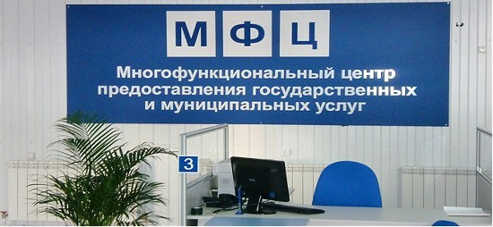
Муниципальная программа «Развитие многофункционального центра предоставления государственных и муниципальных услуг в Зеленчукском муниципальном районе на 2017-2019 годы»
В проект бюджета включено 6033,0 тыс. руб.
Расходы направлены на обеспечение населения Зеленчукского муниципального района комфортными условиями при получении государственных и муниципальных услуг по принципу «одного окна», равного доступа к их получению, повышение оперативности предоставления государственных и муниципальных услуг, внедрение единых стандартов обслуживания населения, переход на предоставление услуг и их исполнение в электронном виде,
а также предоставление дополнительных
услуг на базе МФЦ.

Slide 51

Общегосударственные вопросы
Наименование | 2016 год | 2017 год
 |  | проект | % к предыду щему году
Раздел 0100 «Общегосударственные вопросы», всего | 34284 | 36508,7 | 106,5
функционирование законодательных (представительных) органов государственной власти и представительных органов муниципальных образований | 2637,9 | 2577,4 | 97,7
функционирование Правительства РФ, высших исполнительных органов государственной власти субъектов РФ, местных администраций» | 14111,8 | 15205 | 107,8
обеспечение деятельности финансовых, налоговых и таможенных органов и органов финансового (финансово-бюджетного) надзора» | 7724 | 8130,9 | 105,3
резервные фонды» | 1000 | 1000 | 100
другие общегосударственные вопросы | 8810,3 | 9595,4 | 108,9

Slide 52
Национальная безопасность и правоохранительная деятельность
Наименование | 2016 год | 2017 год
 |  | проект | % к предыдущему
Раздел 0300 «Национальная безопасность и правоохранительная деятельность», всего | 1867 | 2644 | 141,6
защита населения и территории от последствий чрезвычайных ситуаций природного и техногенного характера, гражданская оборона | 1867 | 2644 | 141,6
В составе расходов по данному разделу предусмотрены расходы на реализацию муниципальной программы «Аппарат администрации Зеленчукского муниципального района на 2017-2019 годы» (содержание отдела по делам гражданской обороны, чрезвычайных ситуациям и пожарной безопасности администрации муниципального района)
Национальная экономика
В состав расходов по разд. Раздел «Национальная экономика» предусмотрены расходы в сумме 5204,5 тыс. руб. на следующие расходы бюджета:
в подразд.0401 «Общеэкономические вопросы» расходы в сумме 110,0 тыс. руб. на реализацию МР «Содействие занятости несовершеннолетних граждан Зеленчукского муниципального района на 2017-2019 годы» - 110 тыс. руб.
в подразд.0405 «Сельское хозяйство и рыболовство» расходы
в сумме 2914,2 тыс. руб. – содержание отдела сельского хозяйства, охраны окружающей среды и зем.отношений АЗМР -2377,2 тыс. руб. и МП «Устойчивое развитие сельских территорий Зеленчукского муниципального района на 2014-2017 годы и на период до 2020 года» в сумме 537 тыс. руб.
в подразд.0408 «Транспорт» расходы в сумме 2160,0 тыс. руб. (субсидия юр.лицам, осуществляющим перевозки пассажиров автотранспортом на пригородных маршрутах-1800,0 тыс. руб. и на реализацию муниципальной программы «Доступная среда Зеленчукского муниципального района на 2016-2018 годы» предусмотрено 360 тыс. руб.
в подразд. 0409 «Дорожное хозяйство (дорожные фонды)» на формирование муниципального дорожного фонда в объеме поступления акцизов по подакцизным товарам (продукции) производимым на территории Российской Федерации – будет уточнено ко второму чтению проекта бюджета.
в подразд.0412 «Другие вопросы в области национальной экономики» расходы – 20,3 тыс.руб. на реализацию госпрограммы «Управление гос. финансами и гос.имуществом Карачаево-Черкесской Республики на 2014-2017 годы»
Наименование | Бюджет 2016 г. (принятый) | 2017 год
 |  | проект | в % к предыду щему
Раздел «Национальная экономика» - всего | 19471,1 | 5204,5 (без акцизов) | 27,2
Общеэкономические вопросы | 80 | 110 | 137,5
Сельское хозяйство и рыболовство | 2559,8 | 2914,2 | 117,4
Транспорт | 1820 | 2160 | 118,7
Дорожное хозяйство (дорожные фонды) | 14991 | 0
Другие вопросы в области национальной экономики» | 20,3 | 20,3 | 100

Slide 53

Расходы на образование
В проект бюджета муниципального района на 2017 год включены расходы на содержание учреждений в сумме 422253,7 тыс. руб.,
( их у нас – 46) и мероприятий в сфере образования.
Наименование раздела, подраздела | 2016 год | 2017 год
 |  | проект | % к предыдущему году
Раздел 0700 «Образование» - всего в том числе: | 404968,5 | 422253,7 | 104,3
Дошкольное образование | 95849,5 | 98881,9 | 103,2
Общее образование | 251623,4 | 263749,1 | 104,7
Молодежная политика | 1062,5 | 1112,5 | 104,7
Другие вопросы в области образования | 8646,8 | 8682,5 | 100,4
В проект бюджета муниципального района на 2017 год включены расходы на новую сеть дошкольного учреждения в ст. Сторожевой - МБДОУ «Детский сад «Радуга» на 150 мест.
Расходы на питание, в соответствии с нормами в ДОУ составили в сумме 28979,7 тыс. руб., из расчета: с 10,5 часовым режимом - 95 руб., с 12 часовым режимом - 126 руб. Расходы из местного бюджета на питание включены в проект бюджета 60 % или в сумме 17387,9 тыс. руб. (часть средств от родительской платы в ДОУ идет на питание).
На остальные мероприятия в области образования в пределах 2016 года и расходы предусмотренные муниципальными программами.

Slide 54

Расходы на культуру
В проект бюджета муниципального района на 2017 год включены расходы в сумме 26221,7 тыс. руб. на содержание учреждений , их у нас – 3 (Районный Дворец культуры, библиотека , музей), проведение мероприятий в сфере культуры.
Структура расходов:
Наименование | 2016 год | 2017 год
 |  | проект | в % к предыду щему
Раздел 0800 «Культура и искусство» - всего в том числе: | 28293,7 | 26221,7 | 92,7
Культура | 24855,9 | 22640,7 | 91,1
Кинематография | 1196,8 | 1349,7 | 112,8
Другие вопросы в области культуры | 2241 | 2231,3 | 99,6

Slide 55

Расходы на физическую культуру и спорт
Структура расходов:
В проект бюджета муниципального района на 2017 год включены расходы:
а) Физическая культура: 350 тыс. руб. на реализацию муниципальной программы (МП) «Развитие физической культуры и спорта в Зеленчукском муниципальном районе на 2017-2019 годы» (проведение спортивных мероприятий);
б) Другие вопросы в области физической культуры и спорта: 1602,4 тыс. руб. на реализацию муниципальных программ: 1012,4 тыс. руб. - по МП «Аппарат администрации Зеленчукского муниципального района на 2017-2019 годы» (содержание отдела по ФК и спорта, туризму и молодежной политике администрации муниципального района); 140,0 тыс. руб. – по МП «Профилактика терроризма и экстремизма в Зеленчукском муниципальном районе на 2017-2019 годы»; 50,0 тыс. руб. – по МП «Противодействие коррупции в Зеленчукском муниципальном районе на 2017-2019 годы»; 400,0 тыс. руб. – по МП «Профилактика преступлений и иных правонарушений на территории Зеленчукского муниципального района на 2017-2019 гг».
Наименование | 2016 год | 2017 год
 |  | проект | % к предыдущему
Раздел 1100 «Физическая культура и спорт», всего В том числе: | 1755 | 1952,4 | 111,3
Физическая культура | 300 | 350 | 116,7
Другие вопросы в области физической культуры и спорта | 1455 | 1602,4 | 110,1

Slide 56

Расходы на здравоохранение
Расходы в сфере здравоохранения производятся Фондом ОМС, часть расходов, отнесенных к государственным и местным полномочиям, включаются в бюджет республики и муниципального района.
В проект бюджета на 2017 год предварительно (ко второму чтению, в районный бюджет будут внесены корректировки) включены расходы в сумме 11565,3 тыс. руб., на выполнение собственных полномочий - 3208,1 тыс. руб. (на выплату льготных коммунальных услуг медицинским работникам в сумме 1756,1 тыс. руб., оплата налога на имущество пред - 882 тыс. руб., транспортный налог - 70,0 тыс. руб., для реализации муниципальной программы - 500 тыс. руб.), на выполне-ние переданных гос.полномочий - 8357,2 тыс. руб. (уровень 2016 года).
Наименование раздела, подраздела | 2016 год | 2017 год
 |  | проект | % к предыдущему
(0900) Здравоохранение | 11755,3 | 11565,3 | 98,4
Стационарная медицинская помощь | 11610,6 | 11461,6 | 97,5
Другие вопросы в области здравоохранения | 144,7 | 103,7 | 72,0

Slide 57

Расходы на социальную политику
В проект бюджета муниципального района на 2017 год включены расходы в сумме 215271,8 тыс. руб.
На выполнение собственных полномочий - 15078,5 тыс. руб., на выполнение переданных полномочий - 200193,3 тыс. руб.
Наименование раздела, подраздела | 2016 год | 2017 год
 |  | проект | % к предыду щему году
Раздел 1000 «Социальная политика» - всего в том числе: | 216848,2 | 215271,8 | 99,3
Пенсионное обеспечение | 1852,3 | 2492,4 | 134,6
Социальное обеспечение население | 154124,8 | 151660 | 98,4
Охрана семьи и детства | 49513,6 | 49513,6 | 100
Другие вопросы в области социальной политики | 11357,5 | 11605,8 | 102,2

Slide 58
Безвозмездные поступления
Дотации бюджетам муниципальных районов
Субвенции бюджетам муниципальных районов
499899,4
Иные межбюджетные трансферты
0
Субсидии бюджетам муниципальных районов
58365,7
43088,3
601353,4 тыс. руб.
на уровне 2016 г
Межбюджетные трансферты
Наименование | Бюджет 2016г (принятый) | Сумма (тыс.руб.)
 |  | 2017 год | % к предыду щему году
Раздел «Межбюджетные трансферты», всего в том числе: | 35276,0 | 35276,0 | 100
Дотации на выравнивание бюджетной обеспеченности субъектов Российской Федерации и муниципальных образований из них: - средства республиканского бюджета - средства местного бюджета | 32185,0 30363,2 1821,8 | 32185,0 30363,2 1821,8 | 100
Иные дотации | 3091,0 | 3091,0 | 100

Slide 59


Муниципальный долг
Муниципальный долг – обязательства по возврату взятых в долг денежных средств. Предельные объёмы муниципального долга и расходов на его обслуживание регулируются Бюджетным кодексом Российской Федерации.
Муниципальный долг не должен превышать 50 % собственных доходов бюджета. Расходы на обслуживание муниципального долга не должны превышать 15 % расходов бюджета без учета расходов, осуществляемых за счет субвенций.
В 2017 году новых заимствований не планируется.
Долговая нагрузка муниципального района состоит из задолженности по централизованным кредитам, выданным в 1992-1994 годах организациям агропромышленного комплекса и потребительской кооперации под гарантию Карачаево-Черкесской Республики и переданный муниципальному району в 2007 году в сумме 7506,4 тыс. руб. На 01.01.2016 года по организациям, не погасившие своевременно задолженность, долг составляет 3669,6 тыс.руб. в т.ч.: ОАО «Зеленчукский райпотребсоюз» - 1703,3 тыс. руб.; ОАО Племрепродуктор «Зеленчукский» - 543,2 тыс.руб.; СПК «Сторожевский» - 1423,1 тыс. руб.
В целях снижения долговой нагрузки районного бюджета в 2017 году планируется провести погашение долга на сумму 180,0 тыс. руб. по ОАО Племрепродуктор «Зеленчукский», в соответствии с графиком погашения кредита по Соглашению от 24.01.2012 между администрацией Зеленчукского муниципального района и ОАО Племрепродуктор «Зеленчукский»

Slide 60
Что делается
(или необходимо сделать) для увеличения доходов в бюджет?
* Создана Рабочая комиссия по мобилизации доходов в консолидированный бюджет
* Создана Рабочая комиссия по легализации заработной платы
Администрация
муниципального района
* Работа с должниками
* Организация и проведение инвентаризации муниципального имущества
Администраторы доходов
Увеличение неналоговых доходов от пользования и распоряжения муниципальными земельными участками, право государственной собственности на которые не разграничено.
Необходимо:
«налоги надо платить»,
«стыдно не платить налоги»
«платить налоги- обязанность каждого гражданина»
Информационное сопровождение
Развивать социального партнерства («шефство»)
с Газпромом, Лукойлом, Стройдвором и др.

Slide 61
Наши контакты:
ФИНАНСОВОЕ УПРАВЛЕНИЕ
Администрации Зеленчукского муниципального района
Адрес управления:
  369140 ст. Зеленчукская, ул. Первомайская, 129 Карачаево-Черкесская республика
Тел/факс Электронная почта:
  8(87878) 5-12-39; zelfin@mail.ru
Часы работы:
  понедельник-пятница: с 8.00 до 16.30, перерыв с 12.00 до 13.00

Slide 62
СПАСИБО ЗА ВНИМАНИЕ !

